Slide 1

Ir de compras Going shopping
Clase 3

Slide 2
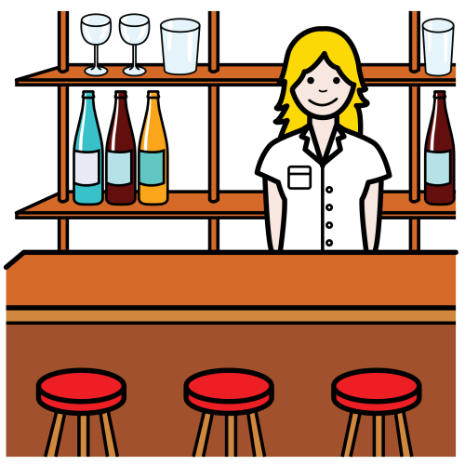


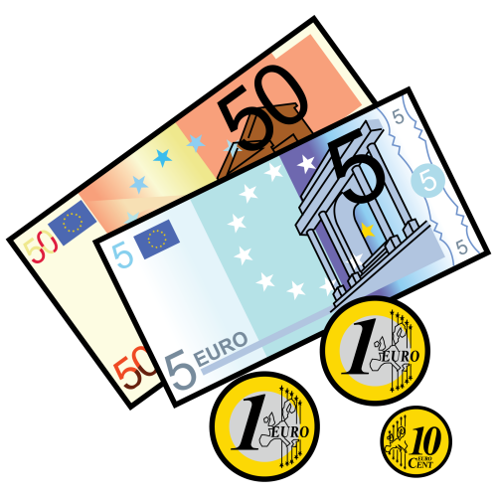
Ir de compras Going shopping
¿Qué desea?
Quiero una barra de pan,
por favor.
Son dos pesos.

Slide 3
¿Cuánto es? How much is it?
¿Cuánto cuesta/ es?
Son 15 pesos…
Comentarios:
¡Es muy caro! It’s too expensive!
¡Qué barato! How cheap!

Slide 4

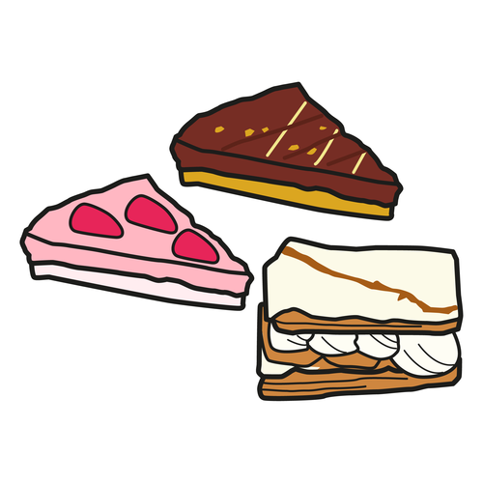




Algunos productos Some products
el pan
los dulces/
los pasteles
el jamón
las aceitunas
el vino
el queso

Slide 5


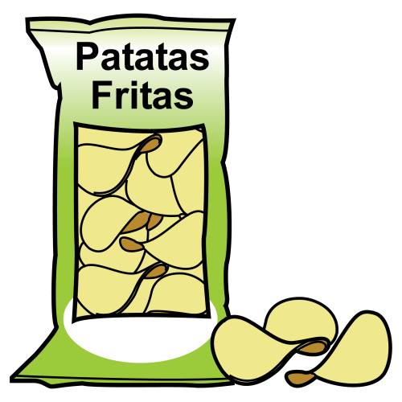




Las frutas y verduras
Fruits and vegetables
las cerezas
las patatas (España)
las papas (Am. Lat)
la lechuga
el tomate
el plátano (España)
la banana (Am. Lat.)
la fresa
la frutilla (Argentina)
la ciruela

Slide 6




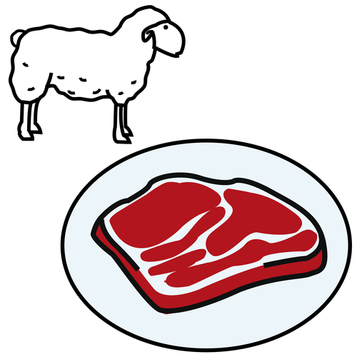
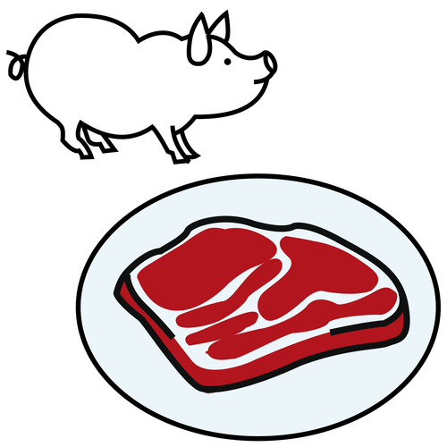
Carnes Meats
el pescado
la carne (Vacuna)
el pollo
los mariscos
el cordero
el cerdo

Slide 7
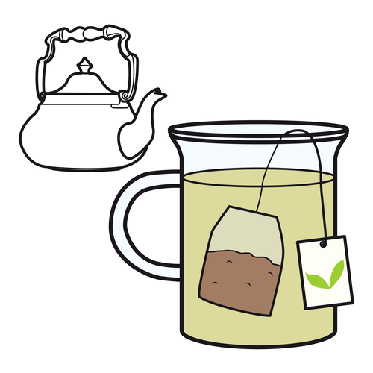

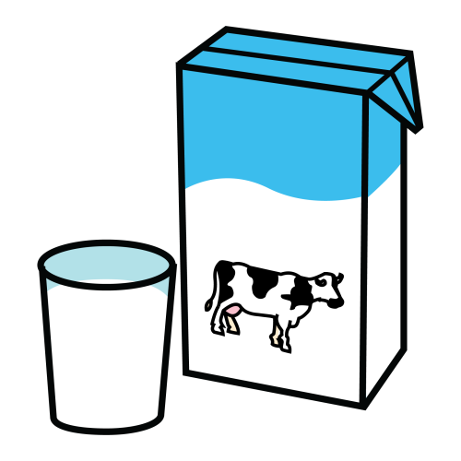


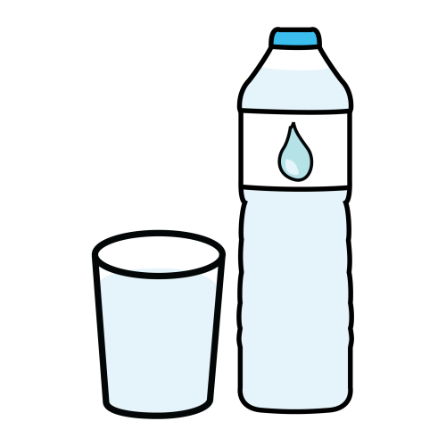
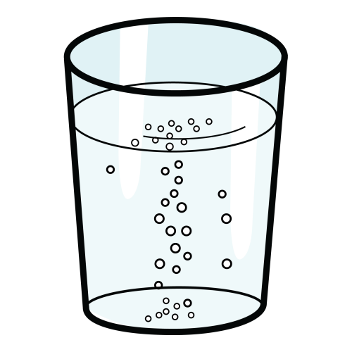
Las bebidas
la leche
el jugo (Am. Lat.)
el zumo (España)
el café
el té
el vino
la cerveza
el agua
el agua con gas

Slide 8

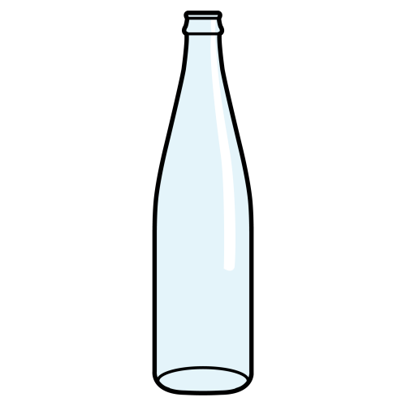

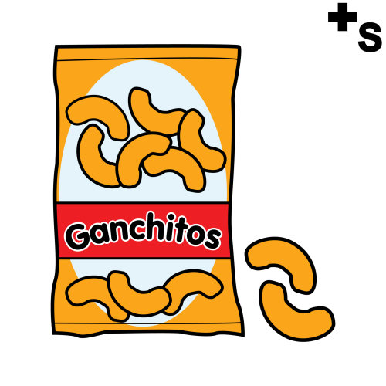
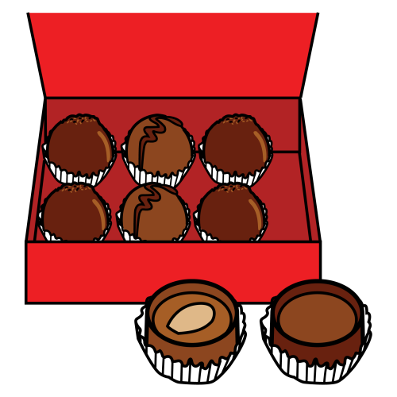
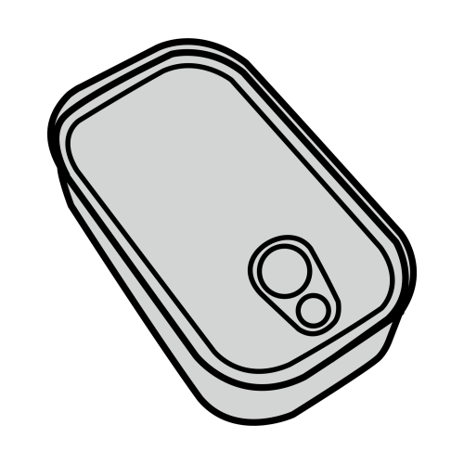
En la tienda At the shop
un kilo
una botella
un paquete
una bolsa
una caja
una lata

Slide 9
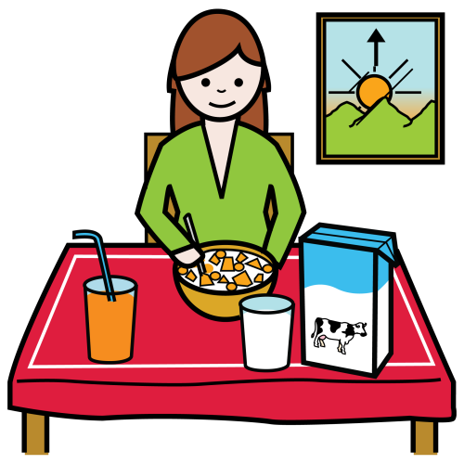
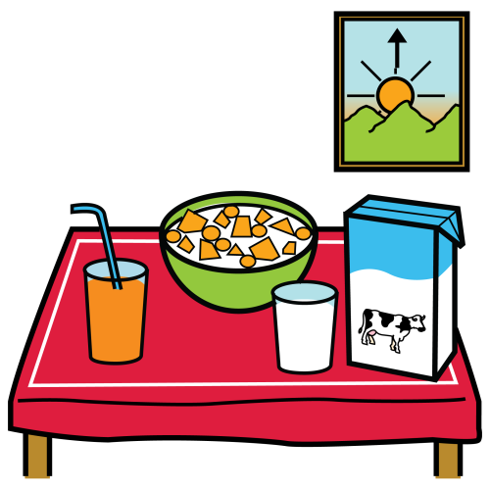
el desayuno
desayunar

Slide 10
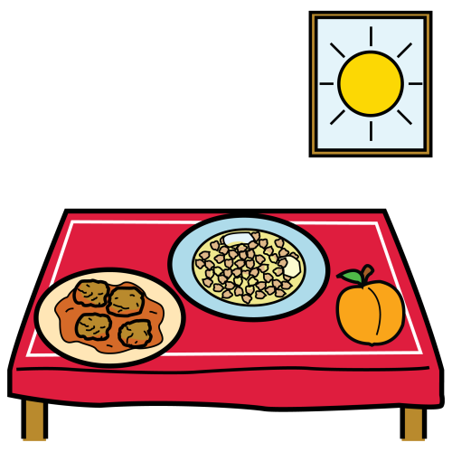
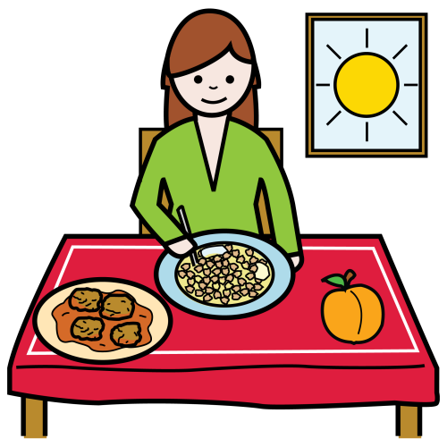
la comida el almuerzo
comer
almorzar

Slide 11
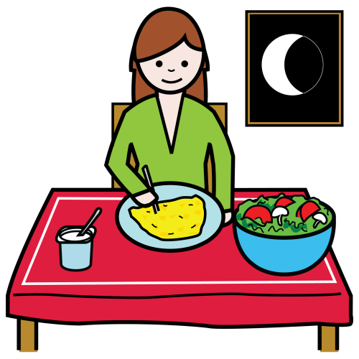
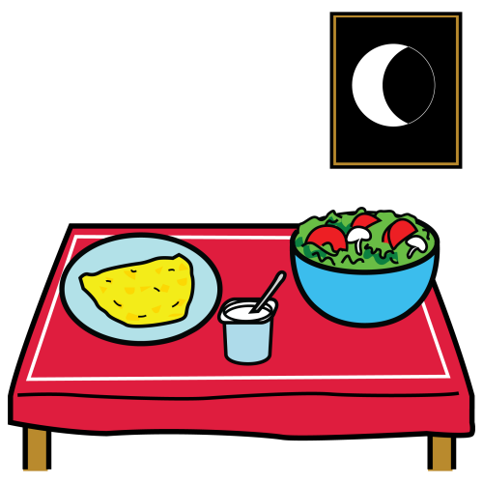
la cena
cenar

Slide 12
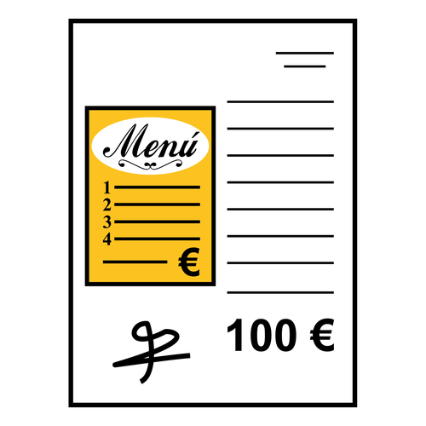
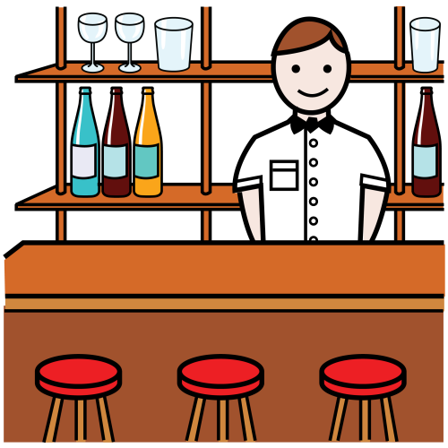
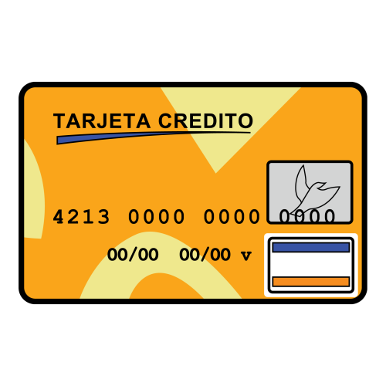
En el restaurante
At the restaurant
la cuenta
el camarero
la tarjeta de crédito

Slide 13


Algunos platos Some dishes
las chuletas
las judías
el pollo asado

Slide 14

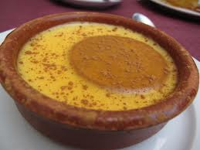
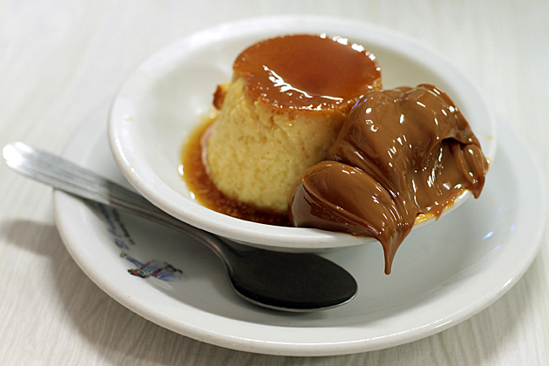
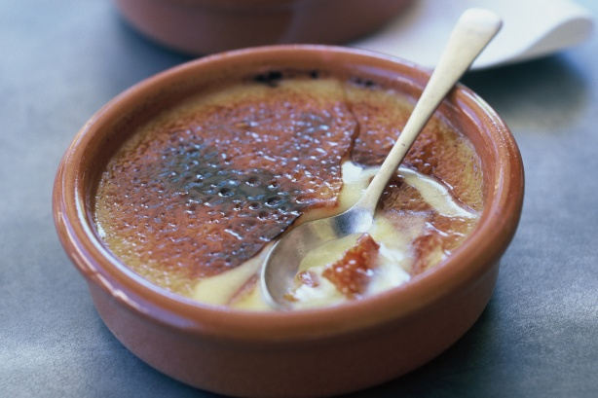
Algunos postres Some desserts
el helado
las natillas
el flan con dulce de leche
la crema catalana

Slide 15

En el restaurante
¿Qué desean de beber?
Quiero…
Para mí…
¿Y de comer?
De entrada…
De plato principal…
De postre …quiero…
La cuenta, por favor.

Slide 16
Verbo QUERER (e>ie)
Pronombre | Verbo
yo | quiero
tú (inf) | quieres
usted (for) él/ella | quiere
nosotros/as | queremos
vosotros/as | queréis
ustedes ellos/as | quieren

Slide 17


¡Da tu opinión!
Give your opinion!
¡Qué rico! How delicious!
¡Está buenísimo! It’s great!
¡Qué asco! It’s disgusting!

